Slide 1
大数据实训项目汇报
目标适应症及用药数据分析系统
六张业务表 13 个查询接口 三套分析页面
100 万行
13 个
12 张
处方与用药明细
查询接口
分析图表
第二小组
占竞 李艺淼 付悌安 杨博文 洪嘉伟
服务器 192.168.207.179 主站 83 大屏 8000 Kylin 7070

Slide 2
00
目录
汇报内容与页码
01
项目背景
P03
为什么做、总体思路、数据基础
02
项目设计
P06
三个问题的设计、页面与接口、任务对照
03
项目结果
P11
系统输出、三页实证、结构对比、数据校验
04
实施过程与方法
P17
六个阶段、部署方式、启动日志
05
技术原理与架构
P22
数据流向、Kylin 与 Cube、引擎切换
06
组织与管理
P25
人员分工与五天进度
07
总结
P26
完成情况与后续计划
目标适应症及用药数据分析系统
02

Slide 3
01
01 项目背景
为什么做这个项目
六张业务表、一百万行明细，日常分析要回答四类问题
业务上要回答的四类问题
现在的工作方式
哪些病用药最多
按疾病看处方量与费用
1
打开数据库，手工写多表关联 SQL
2
等十几秒拿到结果，复制到 Excel
哪些药覆盖最广
按药品看覆盖的医院与城市
3
换一个维度，SQL 重写一遍
按科室、年龄看用药分布
关联多
一条分析要连三到六张表
谁在用什么药
字段脏
回车符把同一科室拆成两项
用得是否合理
三项用药占比是否偏高
响应慢
百万行关联一次十几秒
项目要做的：把这些重复劳动固化成 13 个固定接口和三套页面
目标适应症及用药数据分析系统
03

Slide 4
01
01 项目背景
总体解决思路
三个困难对应三项设计，最终落到三套页面上
遇到的困难 | 我们的做法 | 达到的效果
关联多，SQL 难写 | 按四种组合分组统计，写成四张汇总表，接口直接查表 | 最慢 15.26 秒
字段脏，口径不一 | 六张维表建视图去回车，占比公式只写在服务层 | 同一指标同一个数
响应慢，页面点不动 | 取值少的字段预计算，取值多的字段建索引 | 首页 0.61 秒
数据从表到页面经过四步
明细表
汇总表
接口
页面
→
→
→
六张业务表，100 万行
七张聚合表，10 万级
13 个查询接口
三套页面，12 张图
目标适应症及用药数据分析系统
04

Slide 5
01
01 项目背景
数据基础与项目目标
先确认手上有什么数据，再把目标写成可校验的数字
表名 | 内容 | 规模
prescription_diseases | 处方与用药明细 | 1000000 行
t_view_disease | 疾病三级分类 | 42501 条
t_view_drug | 药品属性 | 205971 种
t_view_hospital | 医院与城市 | 全国范围
t_view_section | 科室 | 20 类
四条目标
分析视角
5 类
查询接口
13 个
响应时间
2 秒与 20 秒
数据范围
单月 200812，年龄 40 至 89 岁，男女接近 1 比 1
部署方式
一条命令
验收依据：接口全部返回 200、页面取真实接口、11 项基准值可复核
目标适应症及用药数据分析系统
05

Slide 6
02
02 项目设计
问题一与设计：六表关联改为查汇总表
一条关于某类疾病用了哪些药的分析要连三张表
问题表现
疾病与药品分在两张维表里，处方明细只存编码。要得到某类疾病用了哪些药、各多少，必须把明细表、疾病表、药品表关联起来再分组，一条 SQL 十几行，漏一个条件结果就偏。
我们的做法
做出来的效果
1
先定下常用组合
4 张汇总表
覆盖 13 个接口中的 8 个
统计需求集中在四类：疾病、药品、疾病与药品、处方与药品
2
按组合建汇总表
15.26 秒
最慢接口，此前需数十秒
每张表只存编码、名称、数量三列，主键唯一，避免重复计数
3
接口改成查汇总表
99 万行
最大汇总表，最小 4 万行
先取编码与数量，再与维表关联补名称，不再扫明细表
4
新需求同样方式扩展
科室结构对比也是先建 agg_section_drug，接口只查结果
目标适应症及用药数据分析系统
06

Slide 7
02
02 项目设计
问题二与设计：统一维表与统计口径
同一指标两个人算出两个数，根源在脏数据和算法不统一
问题表现
维表文本字段带回车符，同一科室被拆成两项；药品表有列错位，剂型值出现在厂商列；同一个人在不同页面把分母取错，占比就算错。
我们的做法
做出来的效果
1
六张维表建视图
一处算法
三套页面同一指标同一段代码
每张维表建一个 t_view_ 视图，字段去回车、去空格后再对外提供
2
文本字段限长
9 个索引
建在清洗后的视图字段上
汇总表文本列统一截到 255 位，否则主键建不上，导入直接报错
3
比率算法只写一处
两类脏数据
回字符与列错位已在视图层处理
分子分母都按处方数加权，写在 Service 层，各页面调同一个方法
4
缺失值统一处理
名称缺失填未标注或未分类，并且不参与 Top 榜排序
目标适应症及用药数据分析系统
07

Slide 8
02
02 项目设计
问题三与设计：预计算加索引
百万行关联一次十几秒，还要避免页面上出现假数据
问题表现
跨表关联一次要十几秒，页面点开是白屏。前端原来设 8 秒超时，把还在计算的请求当成失败，结果页面上一半是真数据一半是假数据。
我们的做法
做出来的效果
1
取值少的字段预计算
0.61 秒
首页概览接口实测
年龄、性别、年月等维度取值 2 到 431 种，预计算成 256 个组合
2
取值多的字段建索引
15.26 秒
最慢的跨表关联接口
医院、科室、药品有上千上万种取值，改在 MySQL 建 9 个索引
3
前端超时与失败处理
13 个
接口全部返回 200
超时放宽到 60 秒；接口报错时显示错误，不再用假数据顶替
4
一个配置项切换引擎
query.engine 在 kylin 与 mysql 之间切换，业务代码不改
目标适应症及用药数据分析系统
08

Slide 9
02
02 项目设计
页面、图表与接口的对应关系
每个页面回答什么问题，背后调哪个接口
分析对象 | 页面 | 页面上的图表 | 接口 | 数据来源
适应症 | 适应症页 | 关联药品、科室分布、年龄分布、费用负担 | /disease/ 5 个 | agg_disease_total
药品 | 药品页 | 覆盖城市、覆盖医院、适应症、科室、结构对比 | /drug/ 5 个 | agg_drug_total
机构 | 首页 | 省份、城市等级、年龄分布、药品前十 | /home/ 4 个 | 明细表与维表
汇总 | 独立大屏 | 省份地图、药品前十、病症前十、关系图 | Django 5 个 | 同一份 MySQL
设计上的三点考虑
· 一个页面只回答一组问题，图表按分析对象分组，避免把十几种图堆在一起
· 接口按对象分前缀，前端按页面路径取数，新增分析只需加一个接口和一个组件
· 页面顶部保留关键词搜索框，输入疾病或药品名即可切换分析目标
目标适应症及用药数据分析系统
09

Slide 10
02
02 项目设计
与课程实训任务的对照
任务资料要求 20 个分析任务，逐条对照实现方式与所用技术
课程任务 | 要求的做法 | 我们的实现 | 状态
任务12 至 15 城市等级、年龄、销额、省份 | 后端 Kylin，前端 Vue | 首页四张图，四个接口 | 已实现
任务16 至 19 用药组合、年龄、科室分布 | 同上 | 适应症页四张图，四个接口 | 已实现
任务20 至 23 覆盖城市、适应症、医院、科室 | 同上 | 药品页四张图，四个接口 | 已实现
任务24 药品关联规则分析 | Pandas 与 Apriori | 规则文件接入大屏，编码待统一 | 部分实现
任务25 至 31 Django 大屏与五张图 | Django 与 ECharts | 大屏五个取数接口 | 已实现
三处我们自己加的设计
双通道路由
七张汇总表
科室结构对比
取值少的走 Cube，取值多的走索引
把百万行明细压成可复用的中间结果
唯一横向比较结构的一张表
目标适应症及用药数据分析系统
10

Slide 11
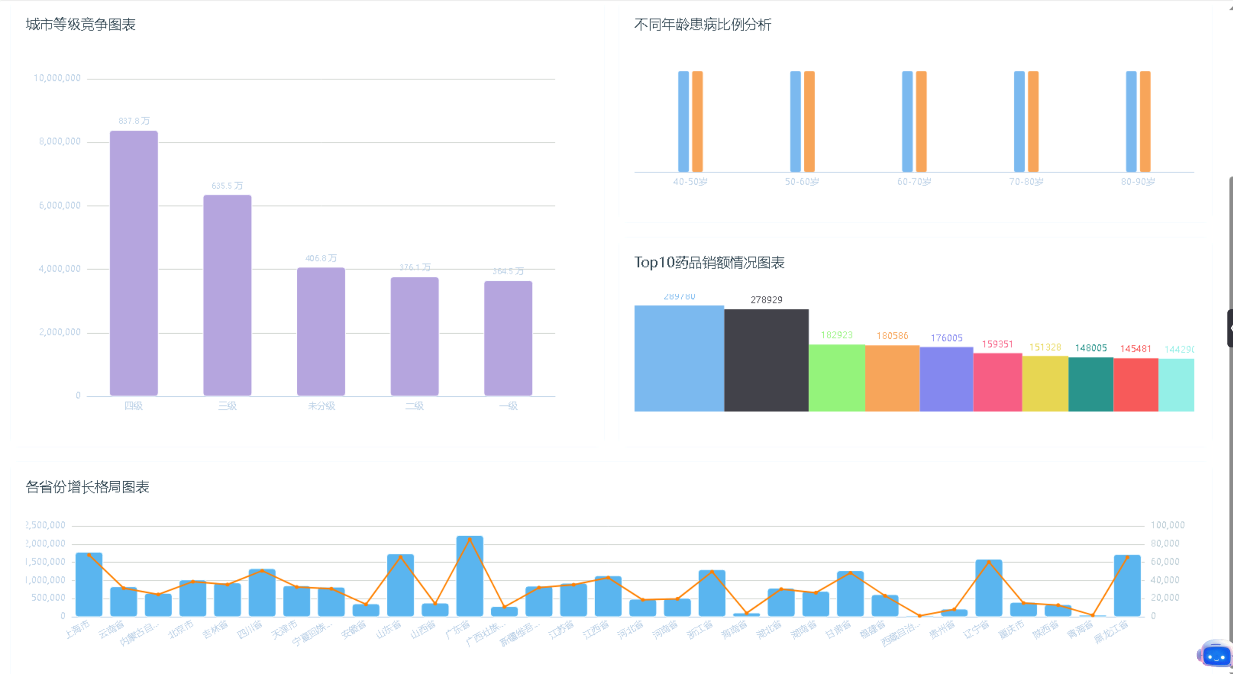
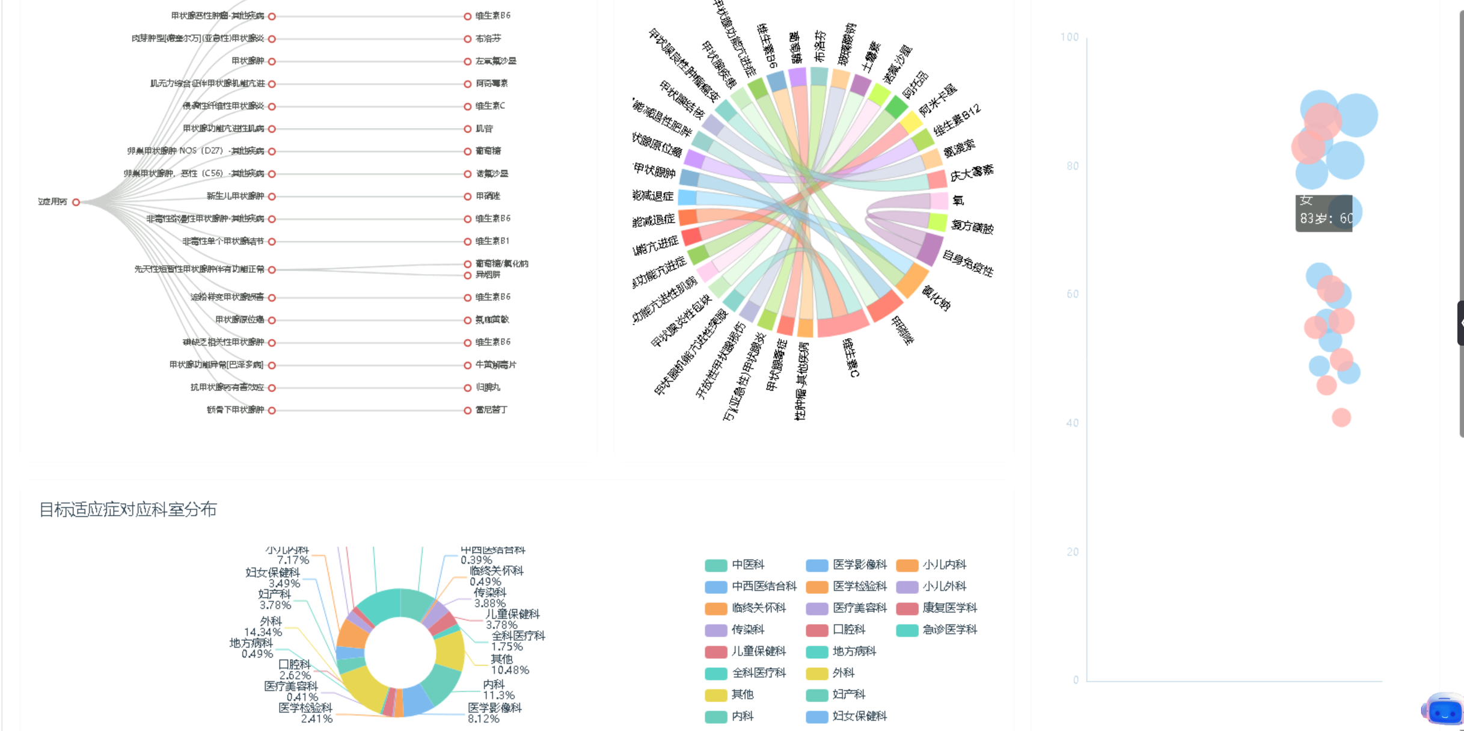
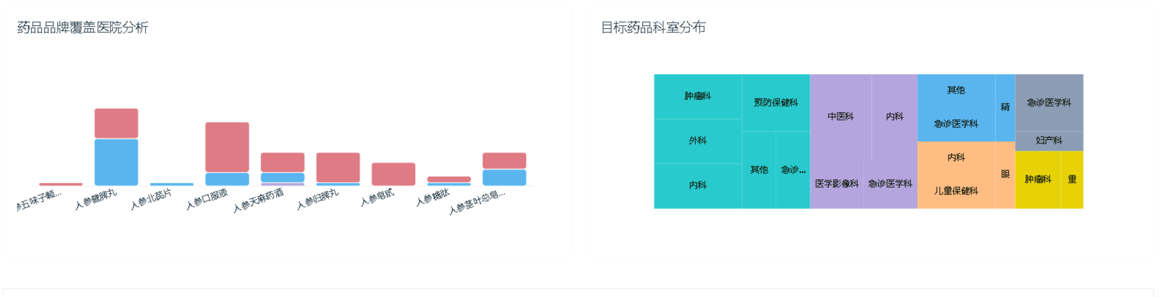
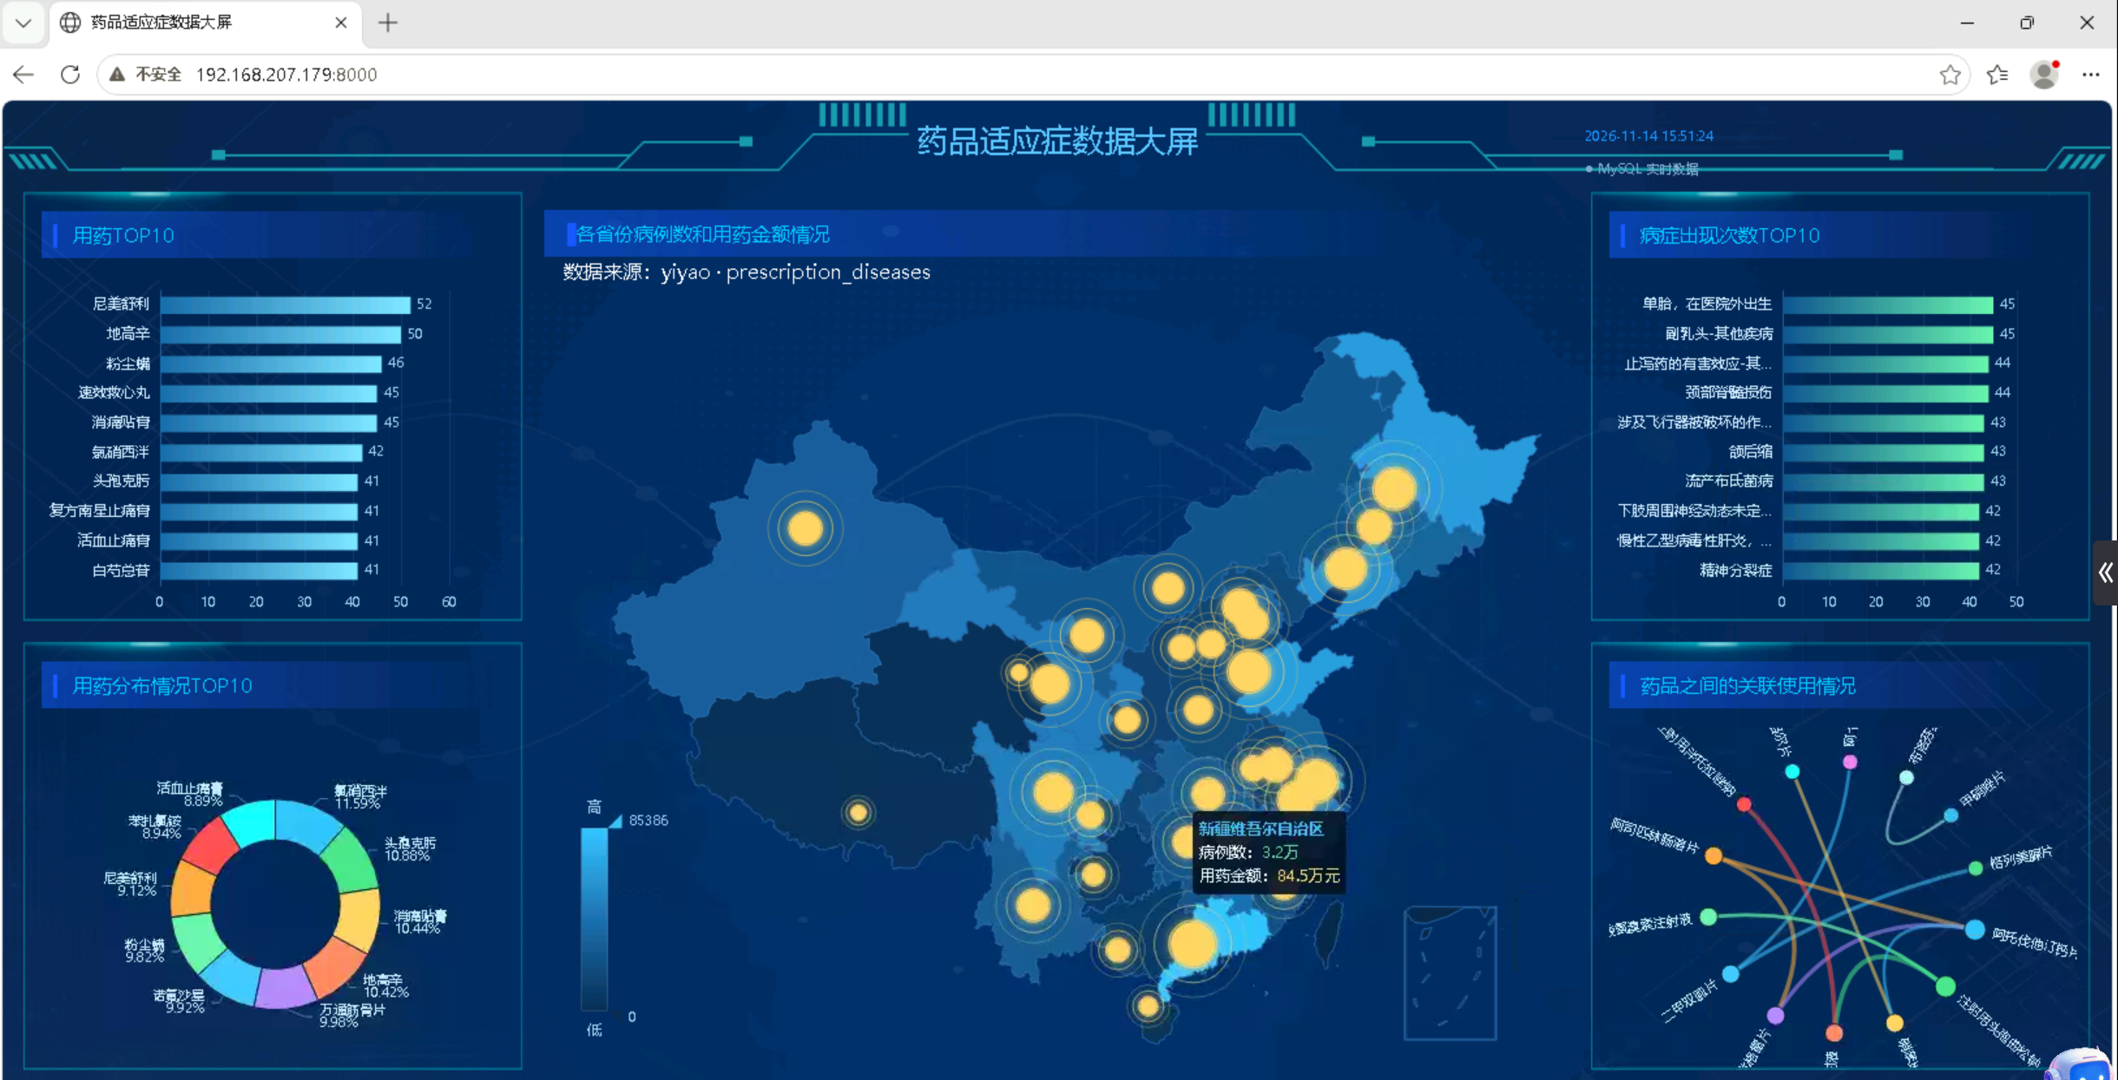
03
03 项目结果
系统输出总览
四块界面全部取真实接口数据，图为服务器运行时的实际截图
图 1 首页：城市等级、年龄结构、药品销额
图 2 适应症页：用药组合树与联合用药环
图 3 药品页：覆盖医院与科室分布
图 4 独立大屏：省份地图与分配指标
图 1 至图 4 采集自 192.168.207.179 的 83 端口与 8000 端口，采集时间 2026-11-14
目标适应症及用药数据分析系统
11

Slide 12
03
03 项目结果
首页：四个总量指标加四张分布图
城市等级按销售金额排序，四级到一级递减
100 万行
处方与用药明细
13 个
查询接口，全部 200
0.61 秒
/home/overview 实测
15.26 秒
最慢接口 /disease/union
图 5 首页四张分布图，数值取真实接口
四级城市 837.8 万元，一级城市 364.5 万元
2026-11-14 17:01 采集，192.168.207.179:83
目标适应症及用药数据分析系统
12

Slide 13
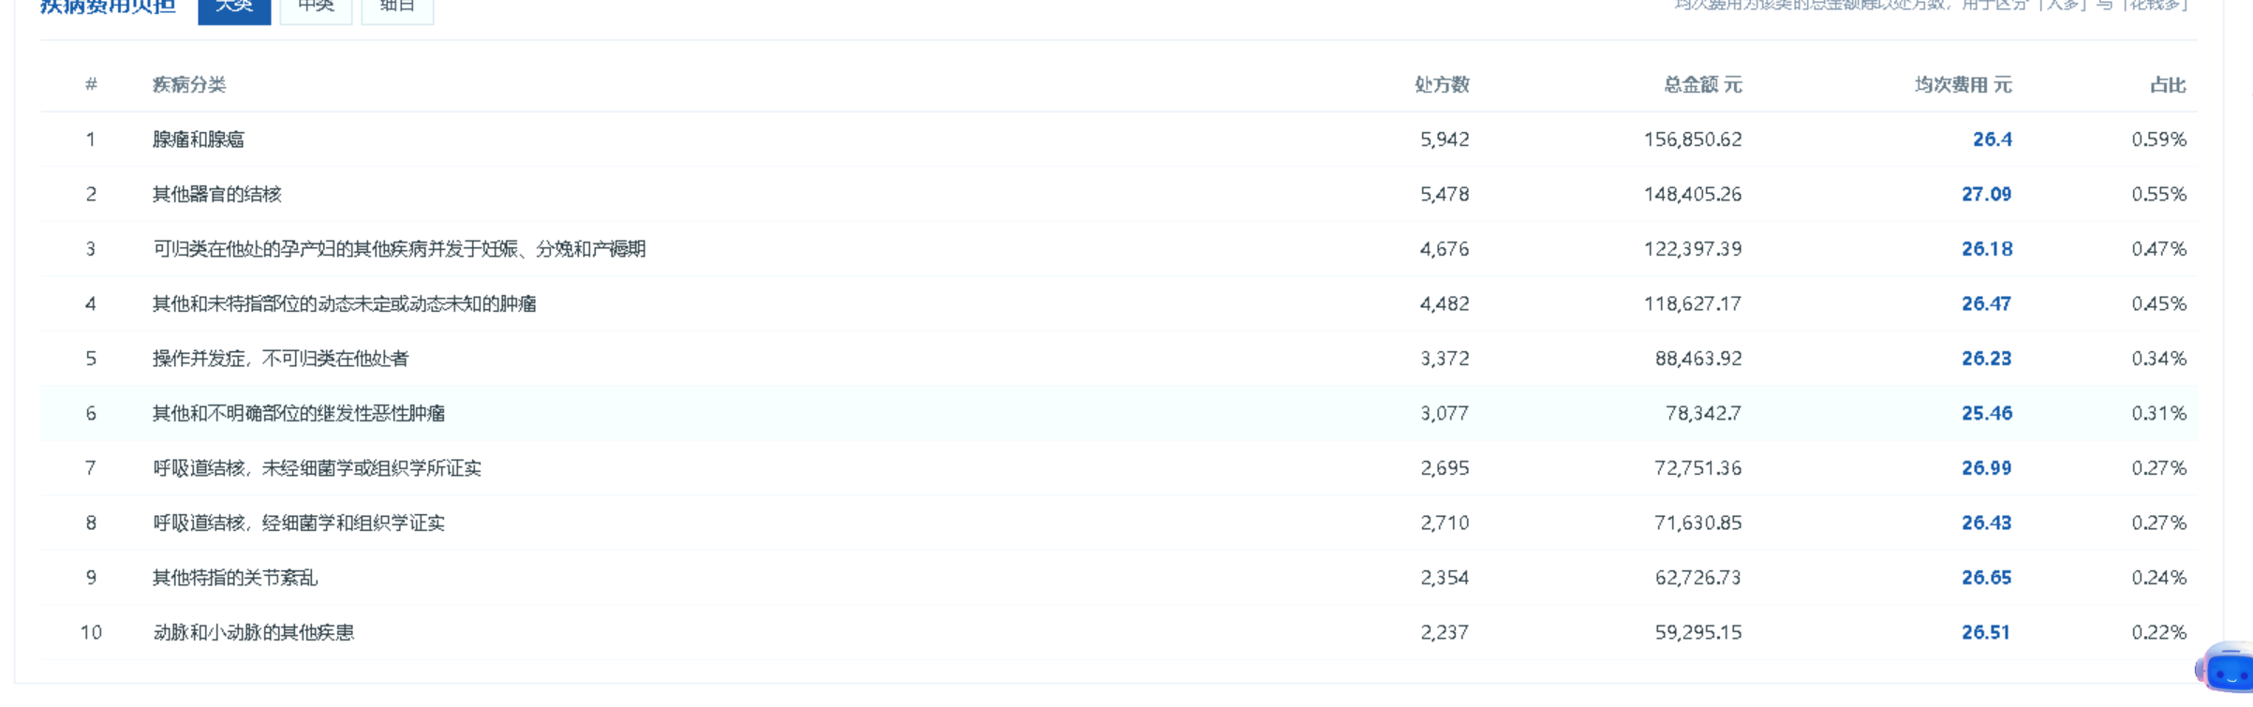
03
03 项目结果
适应症页：某类疾病用了什么药、花多少钱
页面下方是费用负担表，数据来自 /disease/burden
费用负担前五，按总金额排序
疾病大类 | 处方数 | 总金额 | 均次
腺瘤和腺癌 | 5,942 | 156,850.62 | 26.40
其他器官的结核 | 5,478 | 148,405.26 | 27.09
孕产妇并发其他疾病 | 4,676 | 122,397.39 | 26.18
动态未定或未知的肿瘤 | 4,482 | 118,627.17 | 26.47
操作并发症 | 3,372 | 88,463.92 | 26.23
图 6 费用负担表：前十个疾病大类与占比列
采集自 192.168.207.179:83/#/disease
表里能看出的情况
这三个数怎么算出来的
均次费用集中在 26 元附近，排名主要由处方数决定，费用指标区分度低。因此把重点从费用转到注射剂、基本药物、抗菌药物三项占比。
处方数 该大类下全部处方记录的条数
总金额 各条记录金额求和后保留两位
均次费用 总金额除以处方数
目标适应症及用药数据分析系统
13

Slide 14
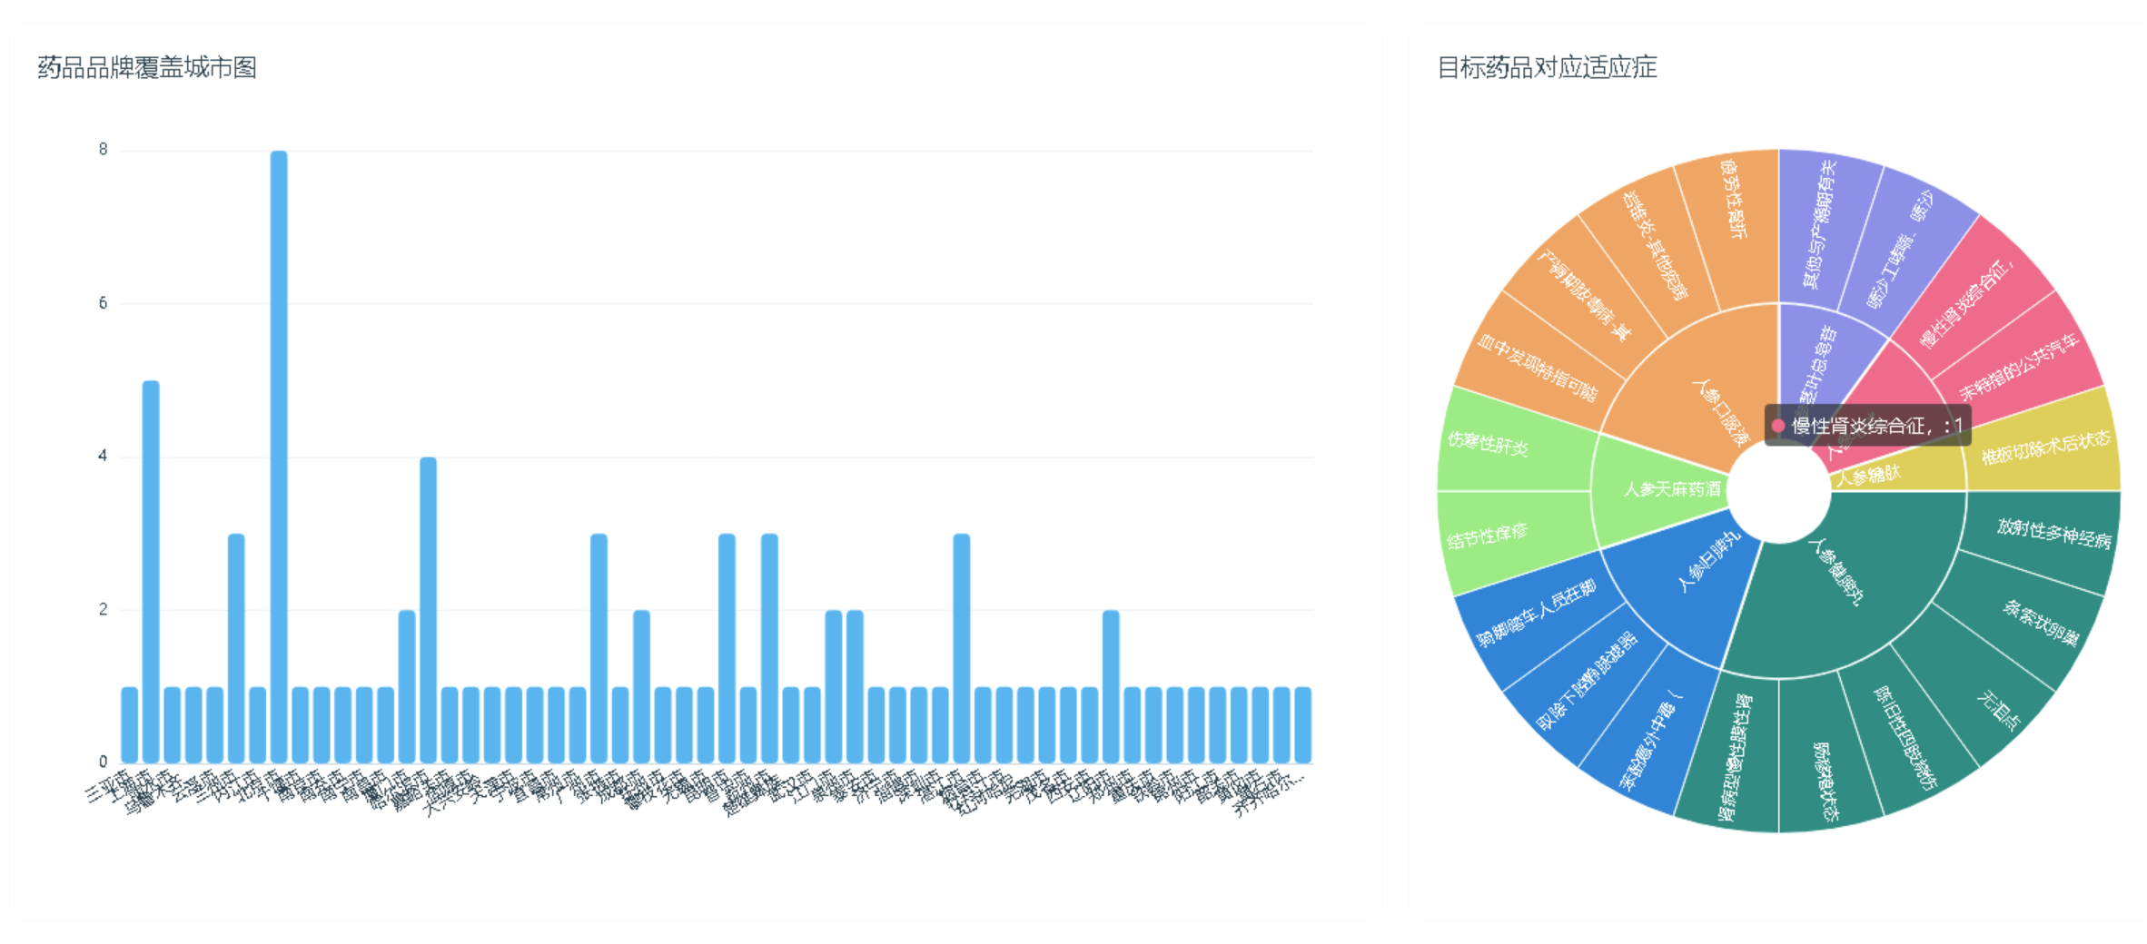
03
03 项目结果
药品页：新增科室用药结构对比
这一页与另外两页的区别在于，它按科室分组横向比较三项占比
下半部分：科室用药结构对比
注射剂占比
剂型含注射的处方数除以该科室处方数
基本药物占比
基本药物标记为是的处方数除以该科室处方数
抗菌药物占比
通用名含抗菌关键词的处方数除以该科室处方数
取处方数前 10 个科室，同表并列
图 7 药品页上半部分：覆盖城市与对应适应症
采集自 192.168.207.179:83/#/drug
为什么单独留出位置
三套页面里只有这张表把科室当作分组维度横向比较结构，能直接看出哪个科室的注射剂、基本药物与抗菌药物使用比例偏离整体水平。下一张是它的实际运行结果。
目标适应症及用药数据分析系统
14

Slide 15
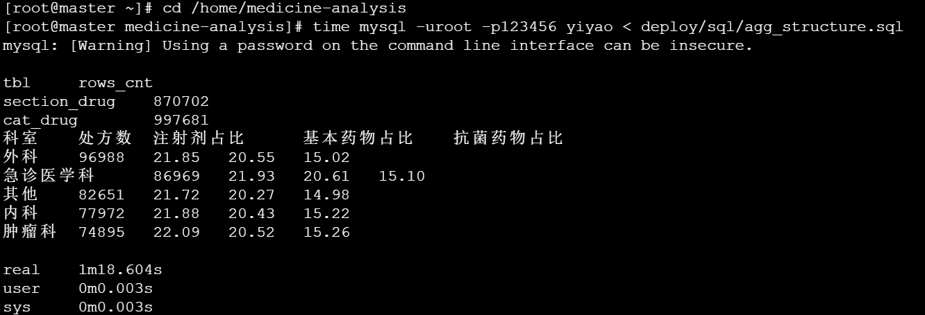
03
03 项目结果
科室用药结构对比的运行结果
建表用时 1 分 18 秒，两张表共 186.8 万行
前五个科室的实测占比
科室 | 处方数 | 注射剂 | 基本药物 | 抗菌药
外科 | 96,988 | 21.85 | 20.55 | 15.02
急诊医学科 | 86,969 | 21.93 | 20.61 | 15.10
其他 | 82,651 | 21.72 | 20.27 | 14.98
内科 | 77,972 | 21.88 | 20.43 | 15.22
肿瘤科 | 74,895 | 22.09 | 20.52 | 15.26
图 8 建表命令与五个科室的三项占比输出
服务器终端实录，2026-11-14
这组数据说明了什么
· 五个科室的注射剂占比在 21.72 到 22.09 之间，跨度 0.37 个百分点；另两项同样在 0.4 个百分点以内
· 说明这份数据的科室用药结构高度接近，该表的价值在于监测异常：某科室一旦偏离就能被发现
· 原来设想的科室之间差异明显并不成立，因此页面只如实呈现占比，不把它渲染成对比结论
目标适应症及用药数据分析系统
15

Slide 16
03
03 项目结果
数据一致性校验
总额出现差额时算出差多少、差在哪
事实表直接求和
关联维表后求和
差额与原因
26,239,620.54
26,207,933.86
31,686.68
元 一百万行明细
元 内连接丢失部分记录
元 1,164 行医院编号为空
七张表的行数，取自 06.txt
表名 | 行数
prescription_diseases | 1,000,000
agg_disease_total | 42,501
agg_drug_total | 205,971
agg_disease_drug | 999,935
表名 | 行数
agg_pres_drug | 999,999
agg_section_drug | 870,702
agg_cat_drug | 997,681
自定义索引 | 9 个
校验口径：行数、年龄分布、性别比、索引数、HDFS 目录数写成基准值文档，dump_baseline.py 可重复导出比对
目标适应症及用药数据分析系统
16

Slide 17
04
04 实施过程与方法
实施流程与阶段产物
六个阶段，每个阶段有明确产物
一
二
三
四
五
六
环境搭建
数据入仓
维度建模
接口开发
前端联调
部署验收
六个组件端口全通
六张表 100 万行
bi_cube READY
13 个接口 200
12 张图表真数
基准值与自检
实施中遇到的三个实际情况与处理方式
数据入仓
维度表文本带回车符，分组出现重复项
清洗时统一去回车，重建视图
维度建模
单表 Cube 答不了跨表关联的 12 个接口
高基数关联改走 MySQL，建 9 个索引
接口联调
重新编译后新接口仍返回 404
脚本比对 jar 与进程时间，自动重启
目标适应症及用药数据分析系统
17

Slide 18
04
04 实施过程与方法
阶段一二：环境搭建与数据入仓
集群与数据库分别用脚本拉起，端口逐个校验
九个端口逐项校验
实际操作命令
bash /opt/start-cluster.sh
2181
ZooKeeper
9000
HDFS
8088
YARN
ss -lnt | grep -E '2181|9000|8088'
16010
HBase
9083
Hive
7070
Kylin
hdfs dfs -ls /bi_data/mysql
3306
MySQL
83
接口
8000
大屏
mysql -uroot -p yiyao -e \
'SELECT COUNT(*) FROM prescription_diseases;'
数据规模
数据项 | 数量
处方与用药明细 | 1,000,000 行
疾病维度 | 42,501 个
药品维度 | 205,971 种
HDFS 数据目录 | 6 个
两个数据处理细节
回车符
后缀列
分组时同一名称被拆成两项，清洗时统一去掉
生成列 drug_code 与业务列 drug 并存，关联用后者
目标适应症及用药数据分析系统
18

Slide 19
04
04 实施过程与方法
阶段三四：维度建模与接口开发
Cube 负责取值少的字段聚合，接口整理成前端可用的结构
bi_cube 实测参数
13 个接口实测耗时
项目 | 实测值
Kylin 项目 | yiyao
Cube 名称 | bi_cube
构建状态 | READY
源记录数 | 1,000,000
Cuboid 数量 | 256
Cube 体积 | 2.95 GB
构建耗时 | 23.13 分钟
接口 | 秒 | 接口 | 秒
/home/overview | 0.61 | /disease/age | 7.20
/home/citylevel | 2.12 | /disease/section | 9.34
/home/age | 2.19 | /drug/cities | 5.20
/home/top10 | 5.84 | /drug/hospital | 7.67
/home/province | 1.99 | /drug/diseases | 14.67
/disease/union | 15.26 | /drug/section | 12.98
/disease/drug | 15.17
验收口径
维度取年龄、性别、年月、医院、科室、职称、支付方式、数据类型八列
单表不超过 2 秒，多表关联不超过 20 秒，13 个接口全部满足
目标适应症及用药数据分析系统
19

Slide 20
04
04 实施过程与方法
部署方式：目录结构与启动自检
脚本放在 /opt 下，可反复执行，不会重复拉起进程
服务器目录结构
脚本执行的三个动作
/home/medicine-analysis
项目根目录
步骤一
检测
六个集群端口与 MySQL 逐个探测，已在跑的直接跳过
├ backend/yiyao
服务源码与 jar
├ frontend
Vue 源码与构建产物
├ screen
Django 大屏
步骤二
后端以 nohup 启动，轮询 /home/overview 直到 200
拉起
├ deploy/sql
建表与聚合脚本
└ deploy/scripts
启停与状态自检
步骤三
自检
13 个接口逐个请求，打印状态码与耗时，失败标红
六个组件与两个应用
ZooKeeper 2181、HDFS 9000、YARN 8088、HBase 16010、Hive 9083、Kylin 7070
后端 83 与 Django 大屏 8000，由同一个脚本检测后拉起
处理过的一次端口占用问题
重新编译后 83 端口仍在监听，脚本判定无需启动，新接口返回 404。现在比对 jar 与进程的修改时间，jar 更新就自动重启。
目标适应症及用药数据分析系统
20

Slide 21
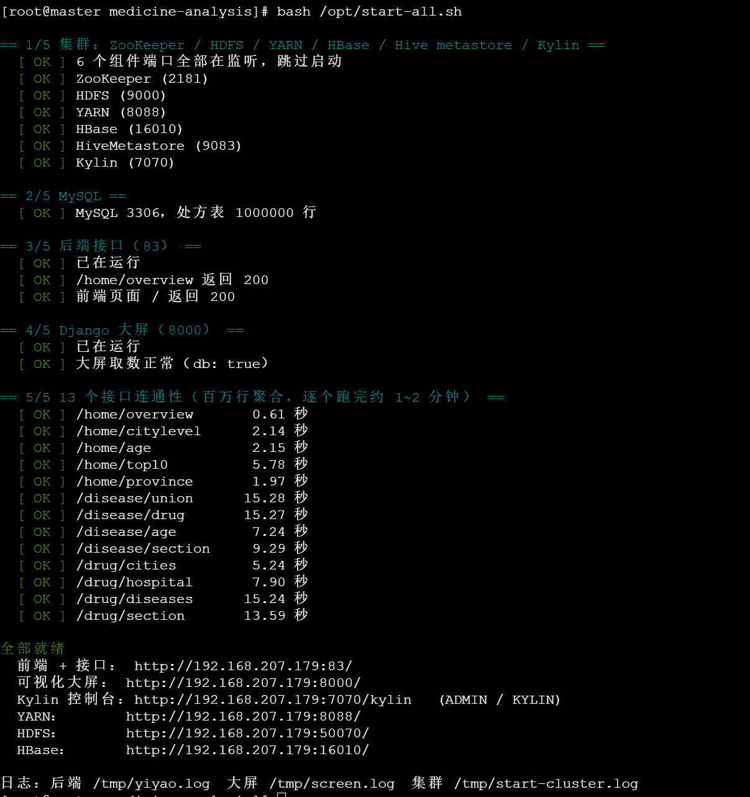
04
04 实施过程与方法
一键启动的实际输出
五阶段自检全部通过，13 个接口逐个打印状态码与耗时
这份输出能逐项核对
阶段一
六个组件端口全部在监听，逐个打印 2181 到 7070
阶段二
MySQL 3306 在监听，处方表读到 1000000 行
阶段三
后端 /home/overview 与前端页面都返回 200
阶段四
Django 大屏取数正常，健康检查 db 为 true
阶段五
13 个接口逐个计时，最慢 /disease/union 15.26 秒
图 9 start-all.sh 五阶段输出与 13 个接口耗时
脚本末尾同时打印五个访问入口
服务器终端实录，2026-11-14
主站 83、大屏 8000、Kylin 7070、YARN 8088、HDFS 50070、HBase 16010
目标适应症及用药数据分析系统
21

Slide 22
05
05 技术原理与架构
数据流向：从表到页面经过六步
每一步都标了真实数据量与耗时
MySQL 业务表
HDFS 与 Hive
Kylin 预计算
agg 汇总表
13 个接口
三套页面
六张表
100 万行
→
bi_data/mysql
6 个目录
→
256 个 cuboid
2.95 GB
→
七张表
9 个索引
→
0.61 至 15.26 秒
全部 200
→
12 张图表
83 与 8000
接口取数的两条路径
路径一 命中 Cube
5 个接口
路径二 转 MySQL
8 个接口
取值少的维度直接组合，不查明细表
先查汇总表，再走索引关联维表取名称
实测 0.61 到 2.19 秒
实测 5.20 到 15.26 秒
页面怎么拿到这些数
· 接口统一包一层 code 与 data，前端按 data 取数，失败时给出错误提示
· 字段名统一转成首字母大写下发，十二张图共用一套取数写法
· 图表只做渲染，取数写在组件的 load 方法；前端超时 60 秒
目标适应症及用药数据分析系统
22

Slide 23
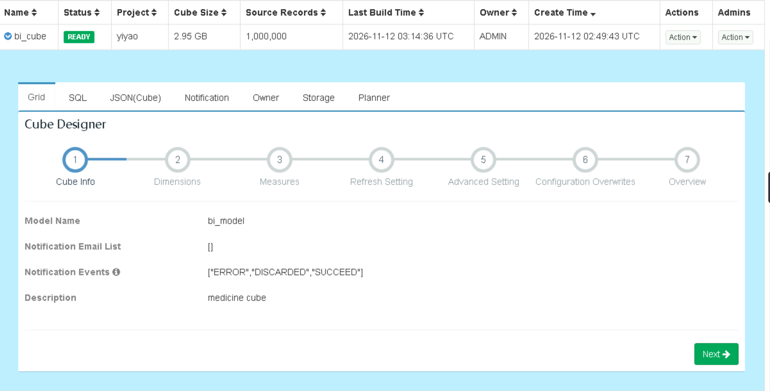
05
05 技术原理与架构
Kylin 建模与 Cube 构建
八列维度、两个度量，Cube 建成后页面聚合直接读它
项目 | 取值
项目名 | yiyao
Cube | bi_cube
状态 | READY
创建时间 | 11-12 02:49
完成时间 | 11-12 03:14
体积 | 2.95 GB
源记录 | 1,000,000
Cuboid | 256
为什么只放八列
维度每加一列，cuboid 翻倍。八列已是 256 个组合，构建二十多分钟；医院与科室基数上千，进 Cube 后构建时间不可接受，因此改走 MySQL 索引。
图 10 Kylin 的 bi_cube 列表：READY、2.95 GB、源记录 100 万
Kylin 控制台截图，2026-11-12
目标适应症及用药数据分析系统
23

Slide 24
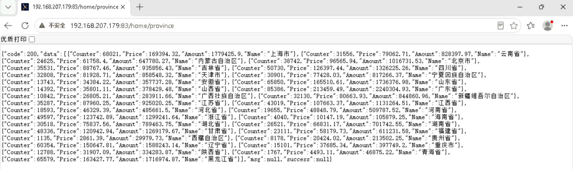
05
05 技术原理与架构
查询引擎切换与接口返回
业务 SQL 只维护一份，改写规则集中在网关
改写规则五条
原写法 | 改写后
BIGDATA.PRESCRIPTION_DISEASES | prescription_diseases
M_DIAGNOSTIC | m_diagnostic1
PRESCRIPTION_DISEASES.AGE | m_age
M_DRUG = DRUG.DRUG | DRUG_CODE = DRUG.DRUG
VARCHAR | CHAR
图 11 /home/province 的原始返回：code 200 与各省数值
浏览器直接访问接口，2026-11-14
query.engine = kylin | mysql
切换时业务代码不改；实测 13 个接口中 5 个由 Cube 直接回答，8 个转 MySQL 索引关联。
返回结构带来的好处
code 为 200 表示成功，data 里是业务数组；字段名统一转成 Counter、Price、Amount、Name，十二张图共用同一套取数写法，新增图表只要换 url 与字段映射。
目标适应症及用药数据分析系统
24

Slide 25
06
06 组织与管理
人员分工与进度安排
五天排期，每天有明确产出
成员 | 角色 | 承担工作 | 交付物
占竞 | 组长 | 架构设计、Kylin 建模、后端接口 | 13 个接口与查询网关
李艺淼 | 数据 | 数据清洗、Cube 构建、可视化大屏 | bi_cube 与 Django 大屏
付悌安 | 前端 | 三套页面、图表组件、结构对比模块 | 12 张图表与对比表
杨博文 | 文档 | 需求规格、部署验收、数据集与基准值 | 五份文档
洪嘉伟 | 测试 | 接口性能、数据一致性、验收用例 | 测试用例与校验脚本
五天进度与当日产出
11-11
11-12
11-13
11-14
11-15
环境搭建
数据入仓
维度建模
接口与前端
联调验收
六组件端口全通
六张表一百万行
bi_cube READY
13 接口与三页
基准值与文档
目标适应症及用药数据分析系统
25

Slide 26
07
07 总结
完成情况与后续计划
已完成项均可复核，后续计划按优先级排列
已完成并可复核
后续计划
六节点集群与 13 个接口在服务器上持续运行
第一项
按科室维度扩展预聚合表，覆盖更多组合
bi_cube 8 维 2 度量 256 个 cuboid，体积 2.95 GB
第二项
接入按月增量构建，把单月扩展为多个月
七张汇总表上线，最大 100 万行，索引 9 个
第三项
三套页面共 12 张图表，数据全部来自接口
13 个接口纳入自动化测试，改一次跑一遍
第四项
五份交付文档与四个运维脚本，检查项可重复
基准值校验接入启动脚本，每次部署比对
http://192.168.207.179:83/ 大屏 http://192.168.207.179:8000/ 代码与文档已提交
目标适应症及用药数据分析系统
26

